Slide 1


P.O.S

Slide 2
작품 개요
설명
카페에서 활용 가능한 POS시스템(편의점 -> 카페 변경)
목적
자바 스윙과 DB를 활용하여 실용적인 POS시스템 구현
사용 언어
JAVA / MySQL

Slide 3
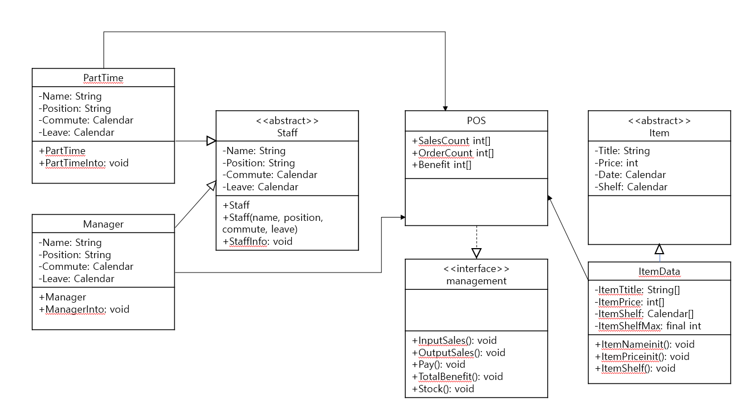
클래스 다이어그램(변경 전)

Slide 4
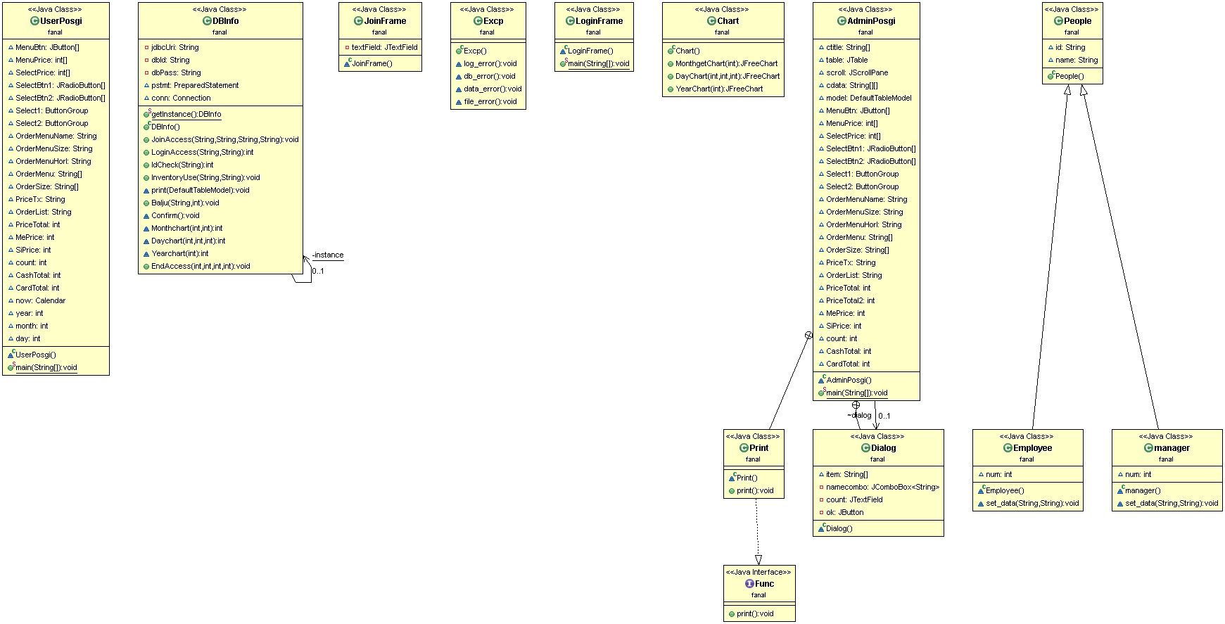
클래스 다이어그램(변경 후)
DB / Swing 공부 후 활용을 위해 수정

Slide 5
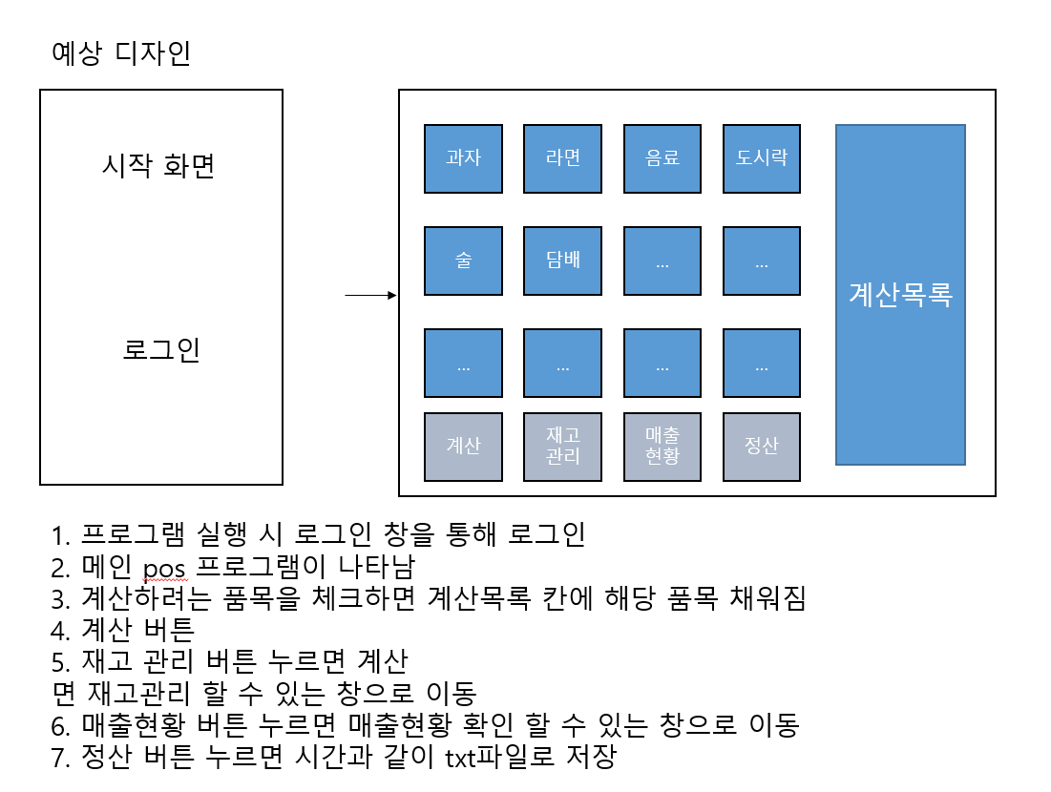
초기 예상 디자인

Slide 6
DB
posmember 테이블
Id(varchar 30) PK | Password(varchar 30) | name(varchar 30) | email(varchar 30) | Num (기본값 0) (관리자 1)
Jaego 테이블
Id(int 100) PK | Title(char 20) | Count(int 100) | Bal(int 100)
sales 테이블
year(varchar 30) PK | month(varchar 30) PK | day(varchar 30) PK | money(int 100)

Slide 7
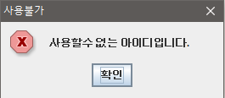
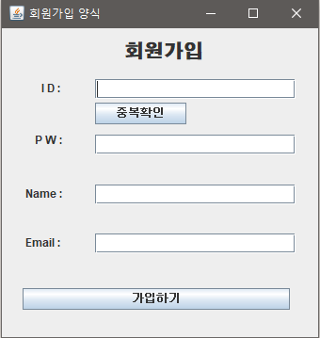
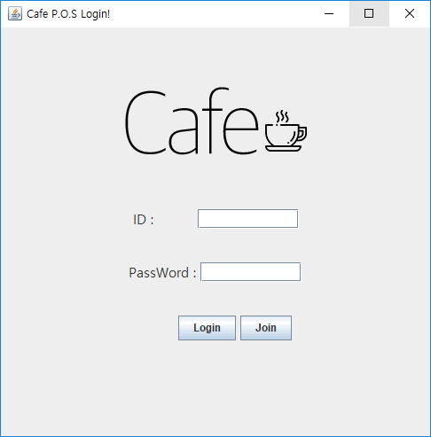
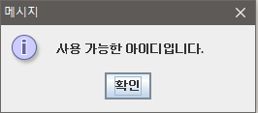

LOG-IN
회원가입 화면
실패 시 오류 메시지

Slide 8
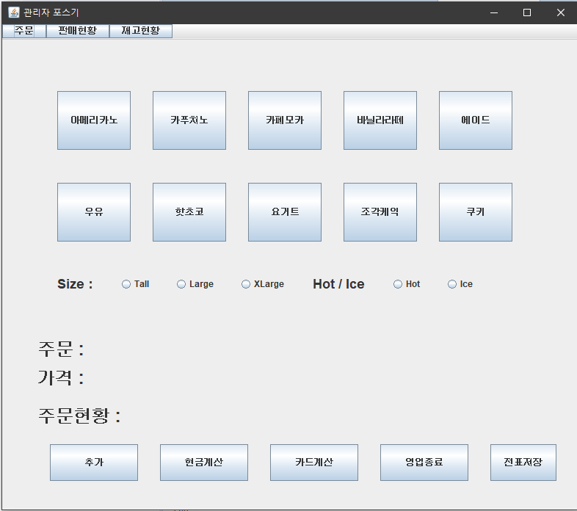
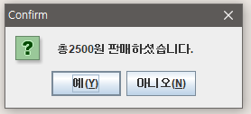

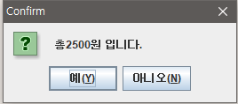

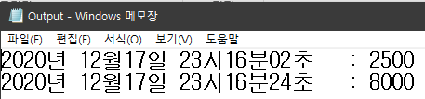
MAIN
영업 종료 시 그날 매출 DB저장
메뉴/옵션 선택
재료 소진
파일저장
현금 or 카드
(카드는 수수료)

Slide 9
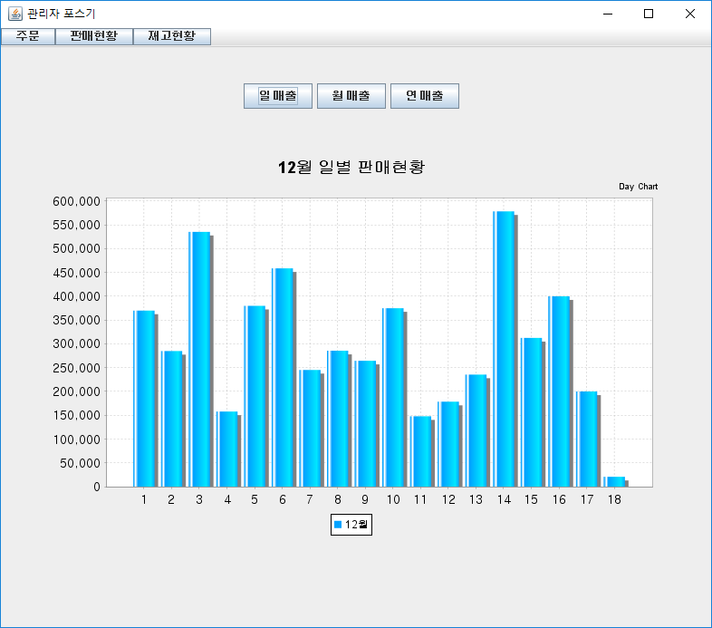
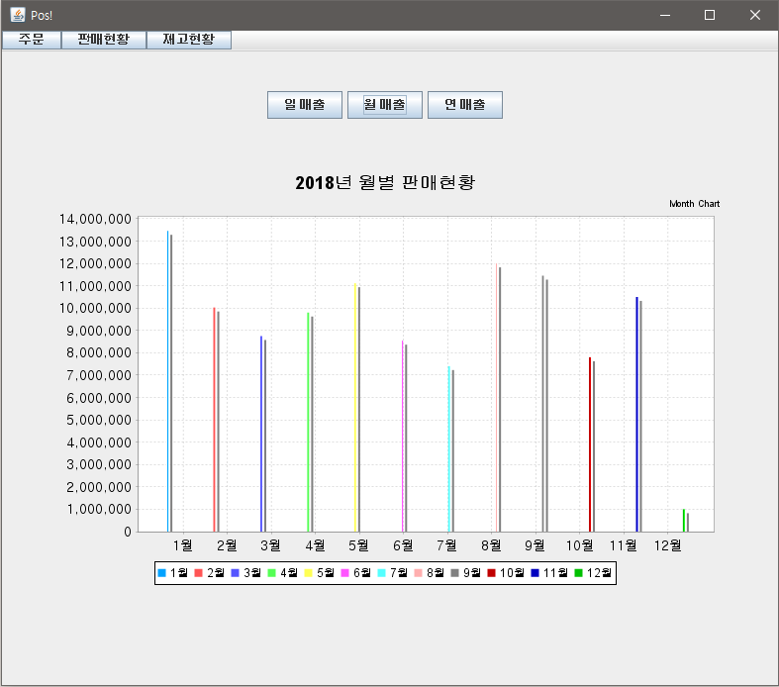
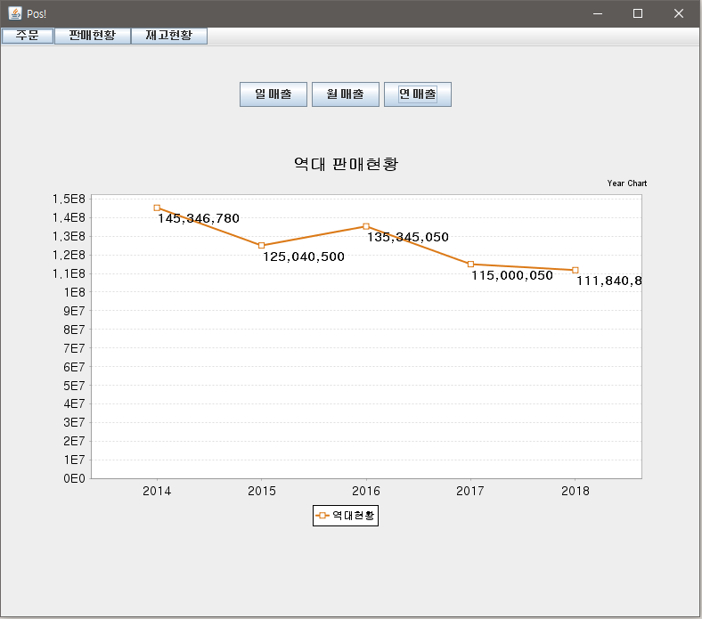
SALES-CHART

Slide 10

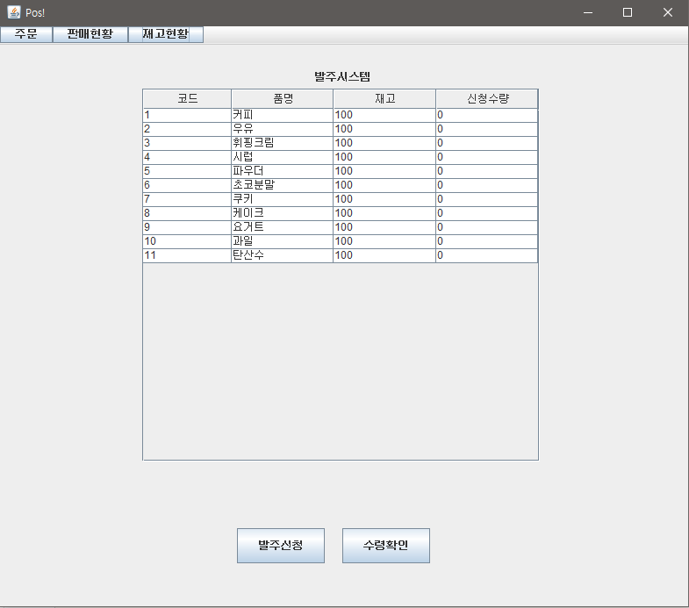
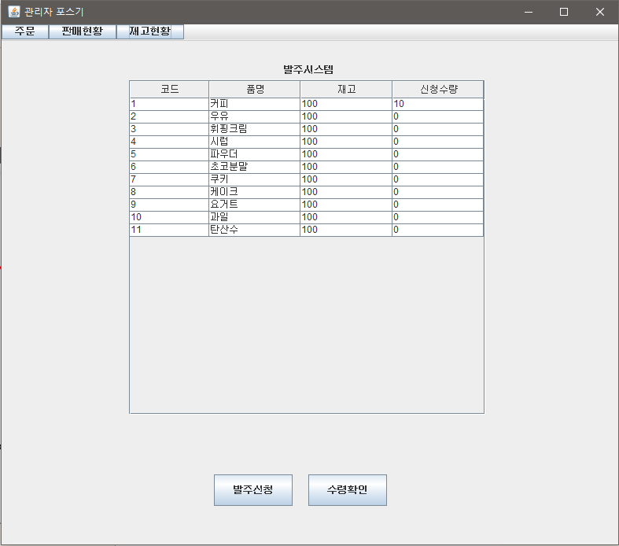
INVENTORY
품명, 수량 입력 후 확인
DB값 변경됨
발주신청 시 다이얼로그 생성
수량 확인 시 재고=재고+신청수량
신청수량 : 0으로 초기화

Slide 11
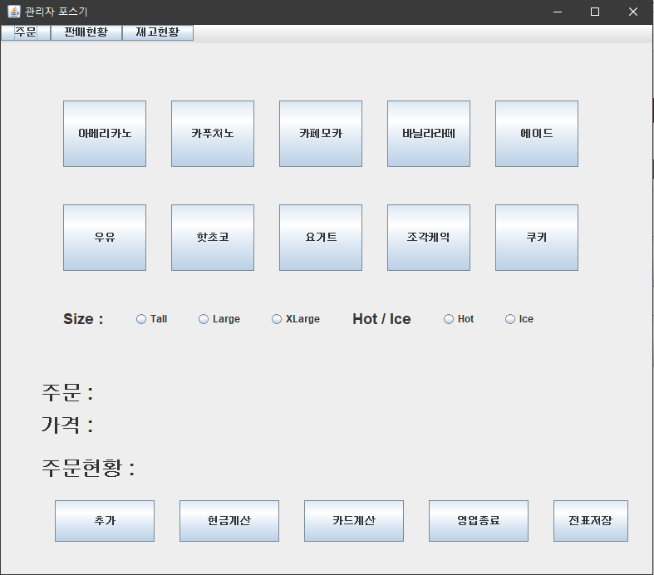
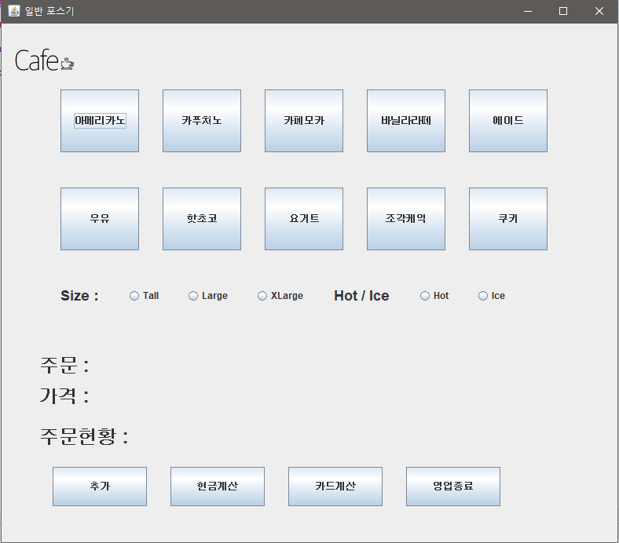
ADMIN/EMPLOYEE
관리자 아이디로 로그인 시 주문/판매현황/재고현황 열람 가능
일반 사원은 주문메뉴만 가능

Slide 12
Thank
you

